Slide 1
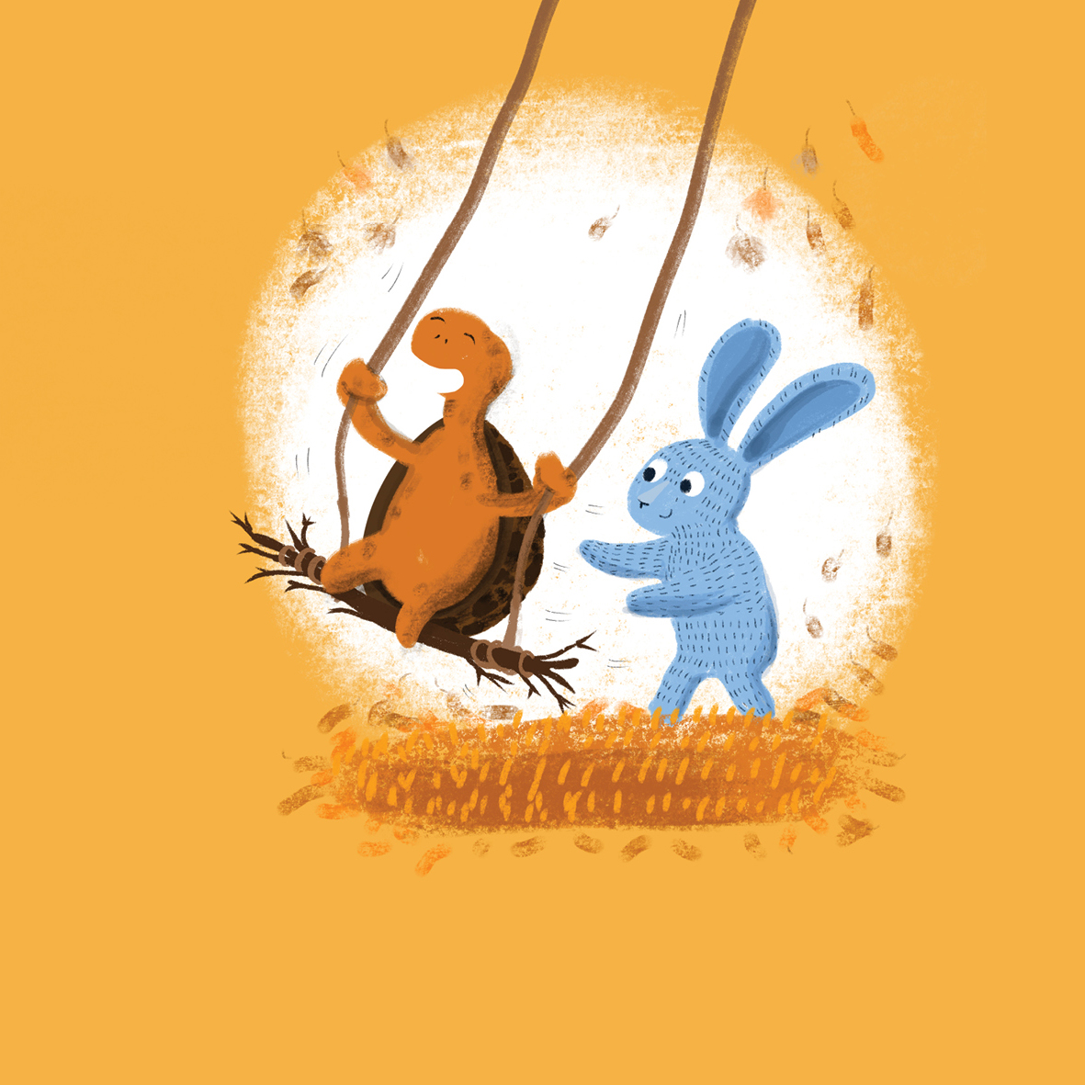
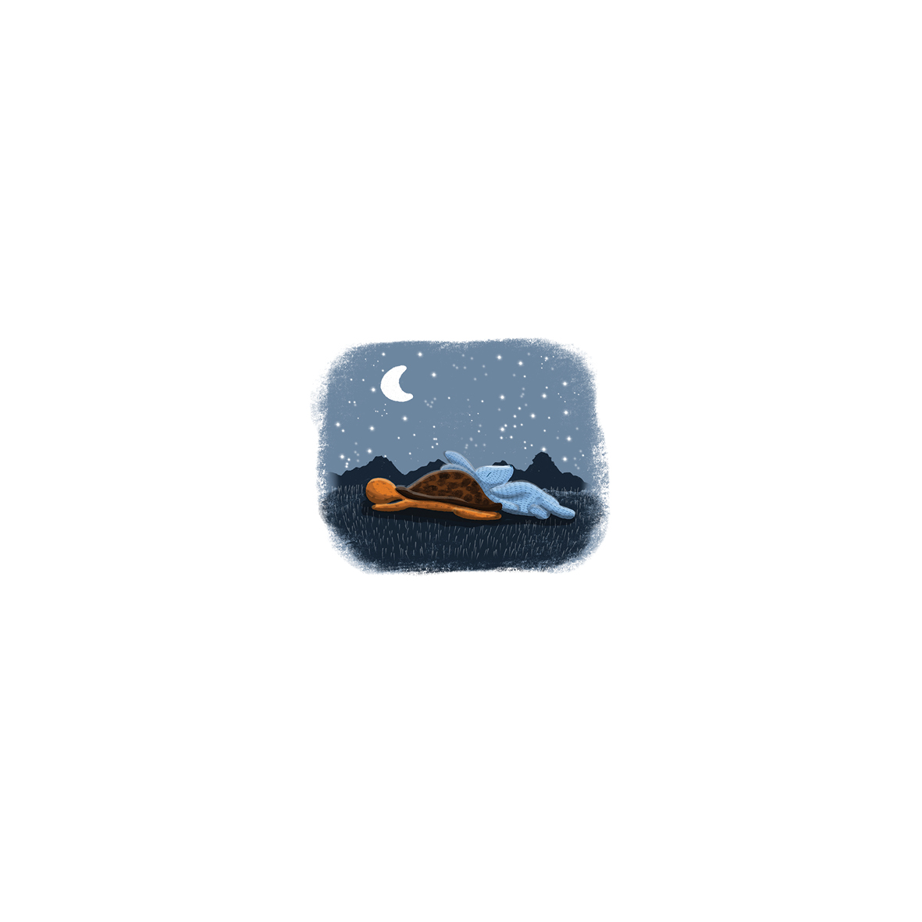
和我在一起
Nasrin Siege · Subi Bosa · Job Mubinya

Slide 2
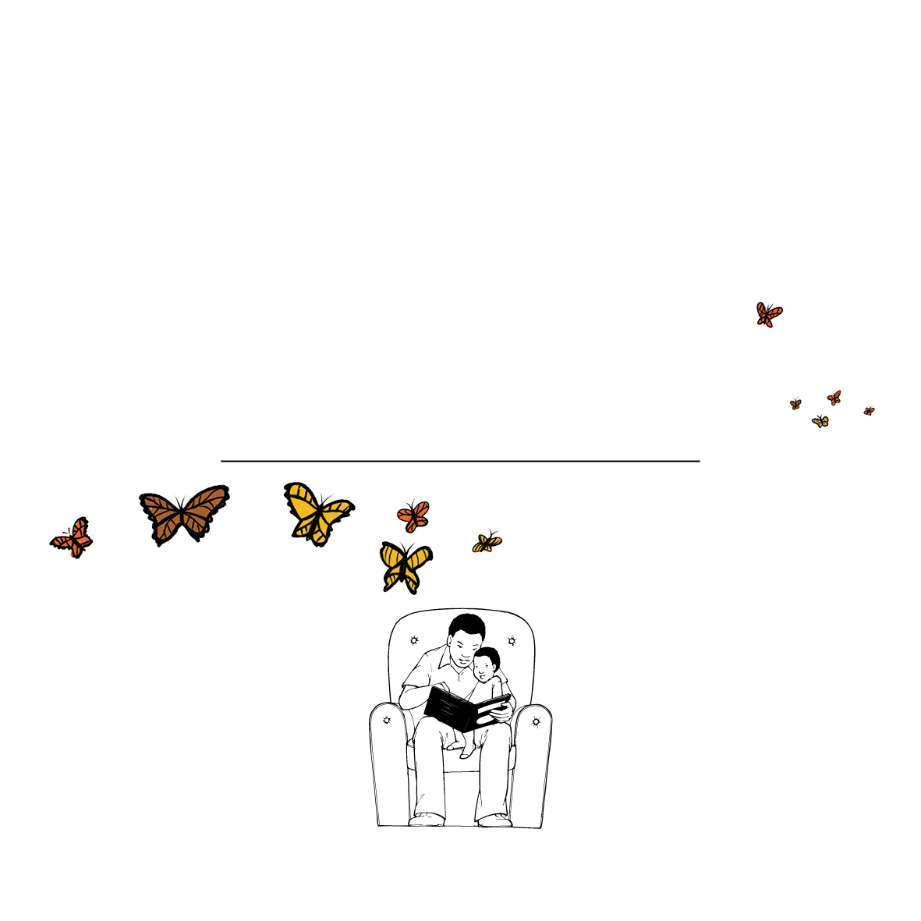
和我在一起
这本书属于

Slide 3
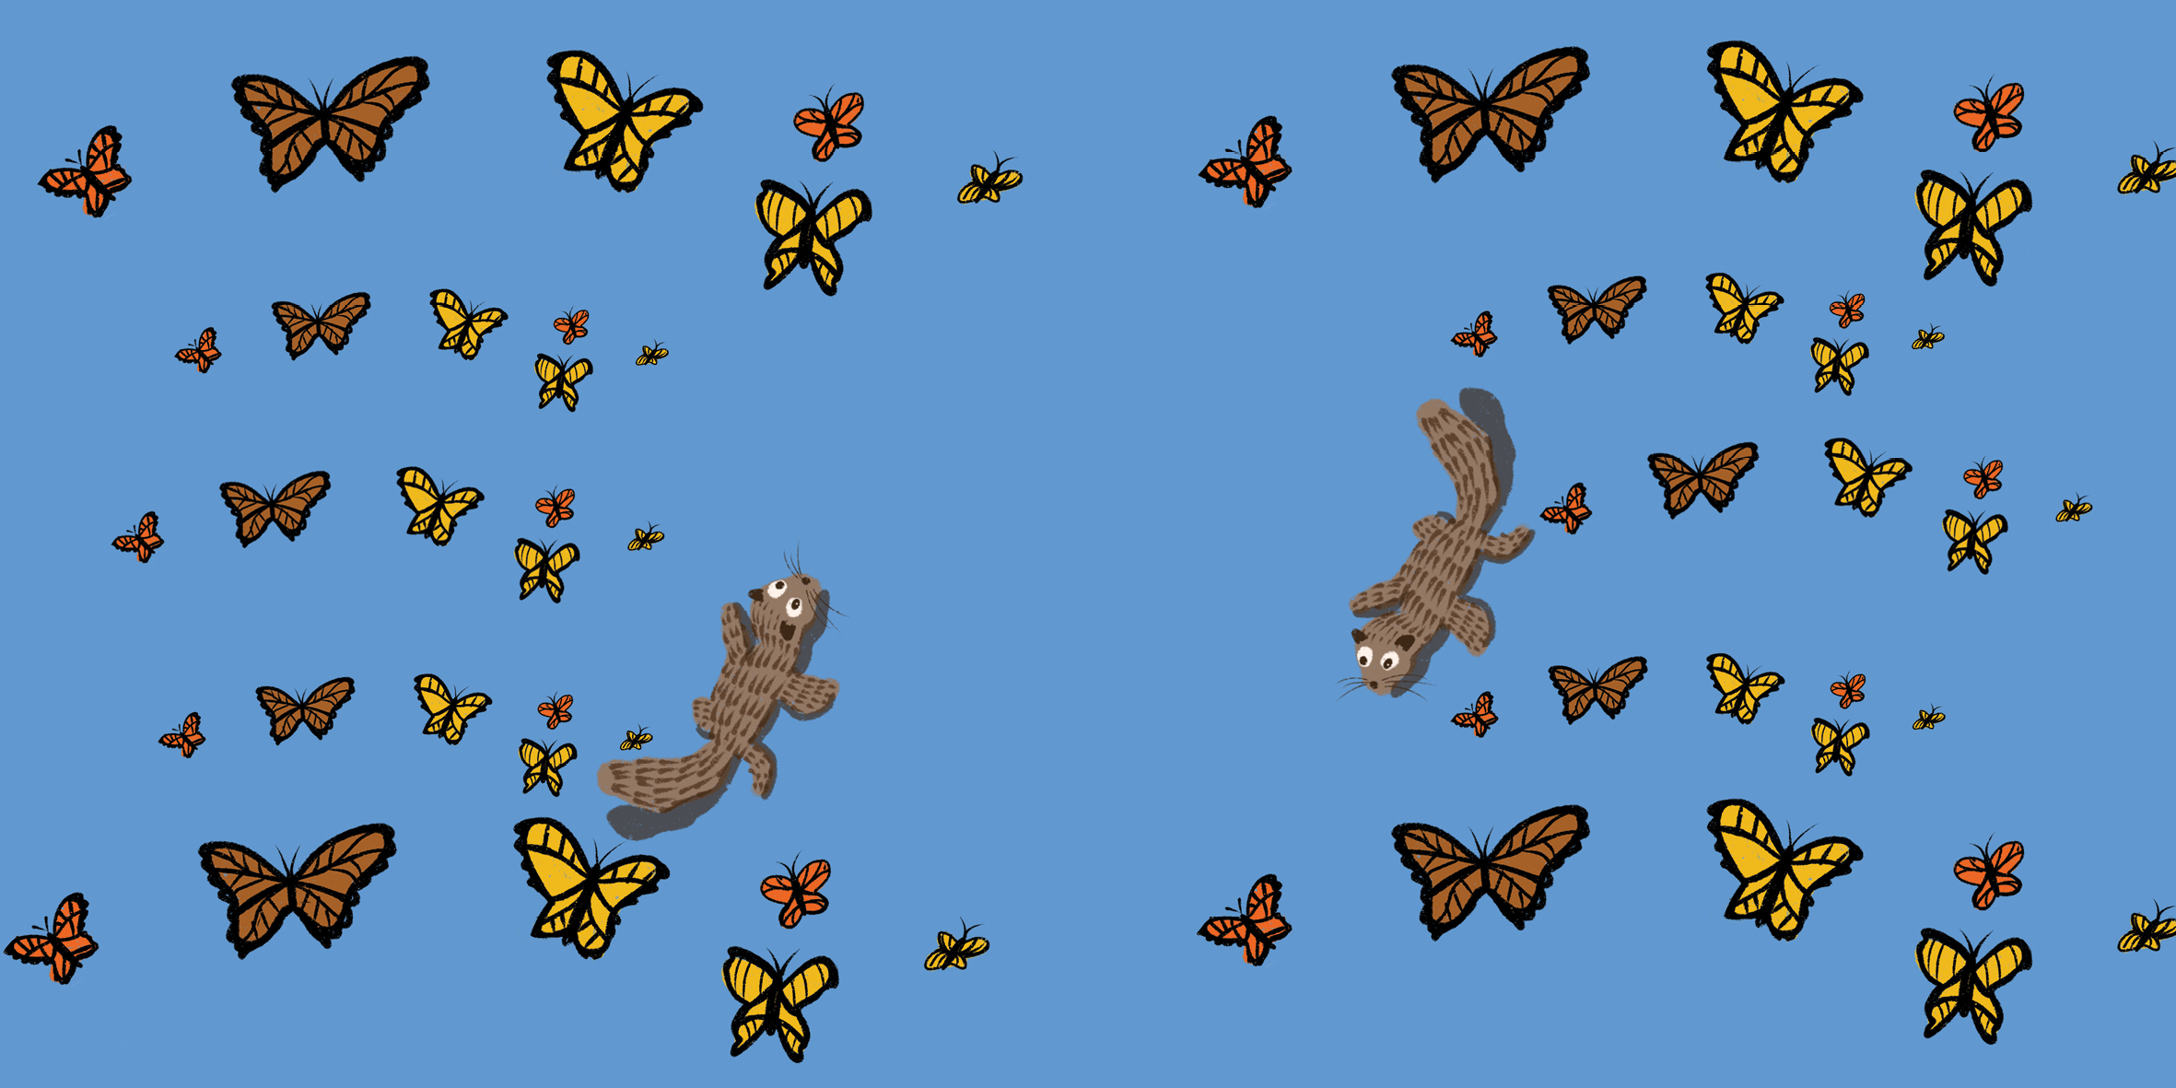

Slide 4
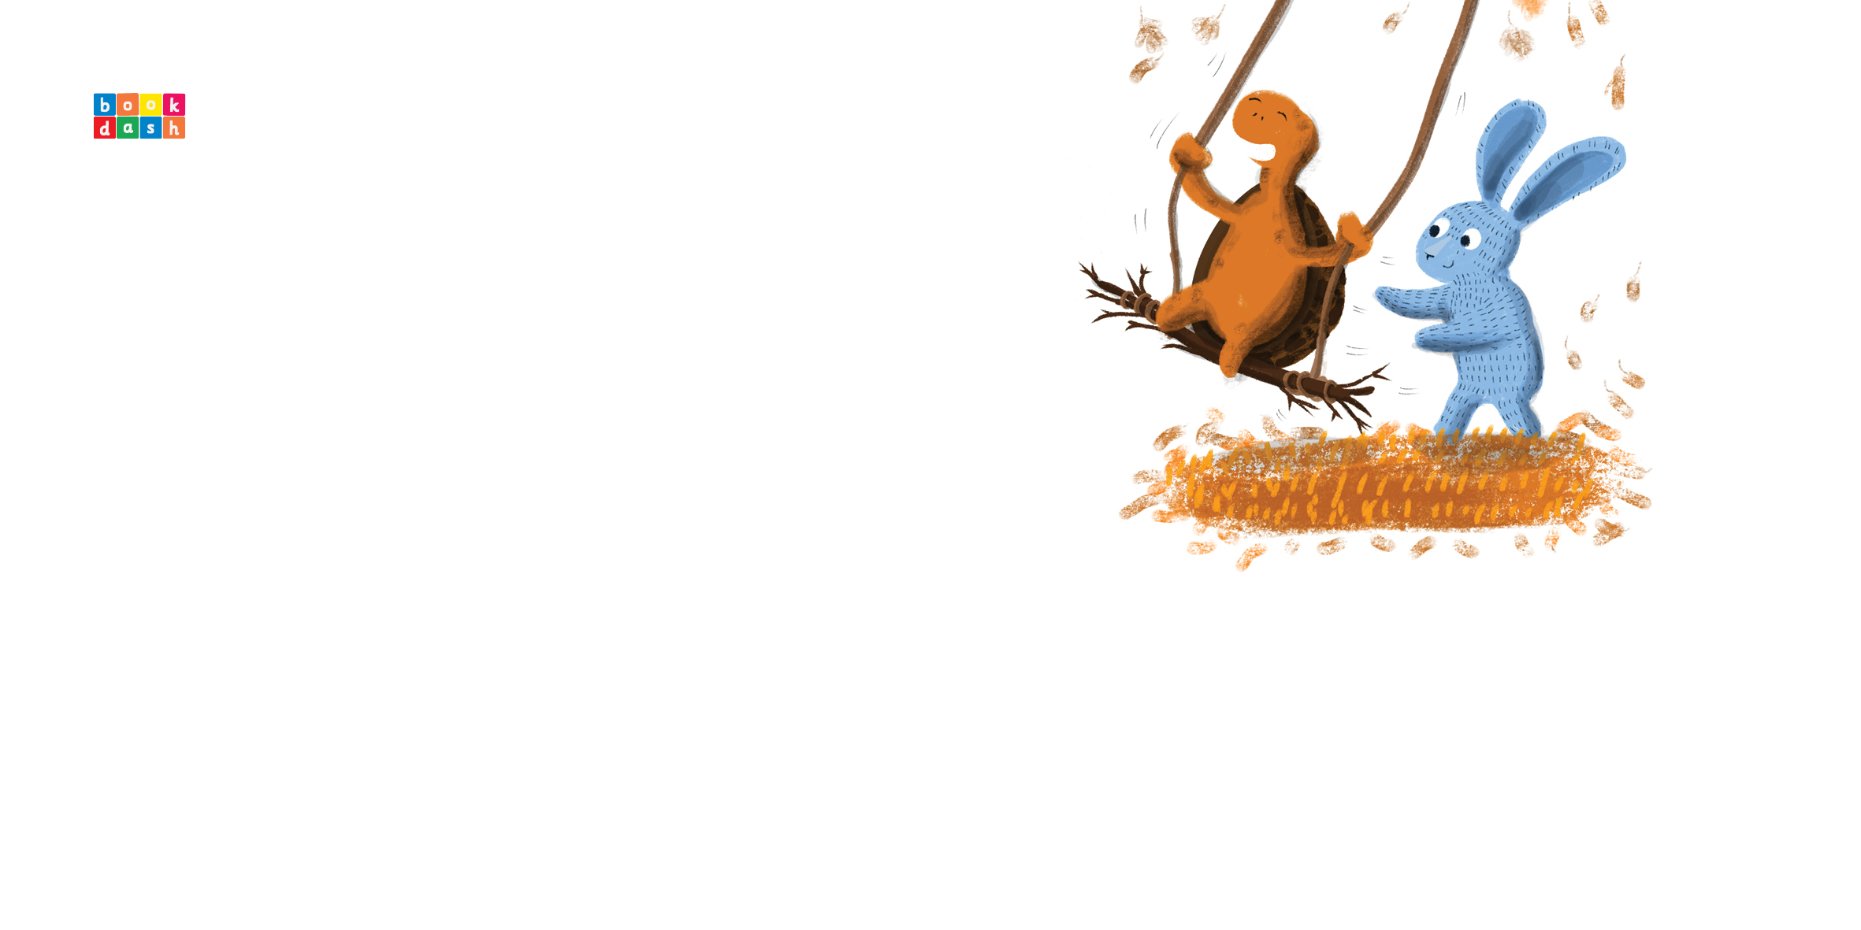
和我在一起
Nasrin Siege · Subi Bosa · Job Mubinya

Slide 5
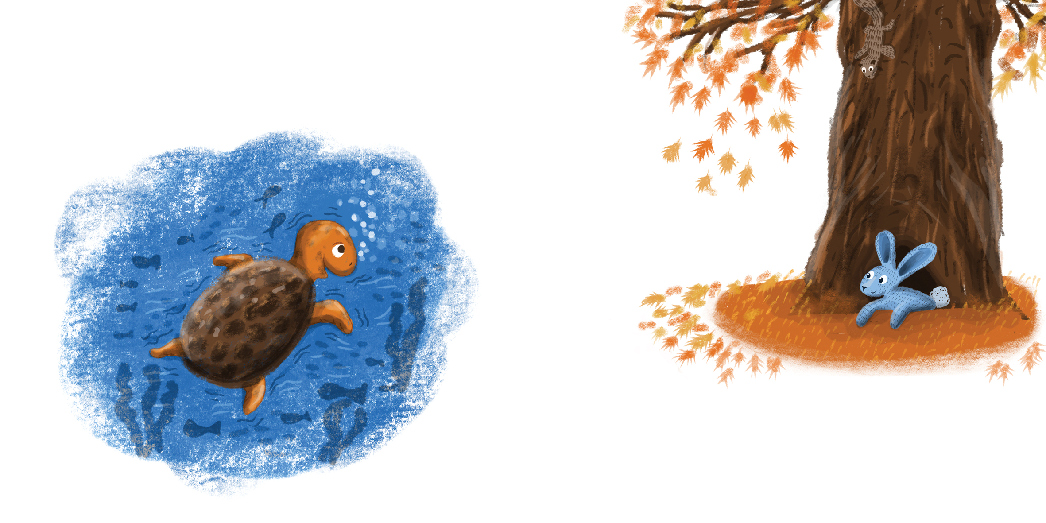
天台龟生活在水中。
天台龟最好的朋友是布西兔。
她住在树上。

Slide 6
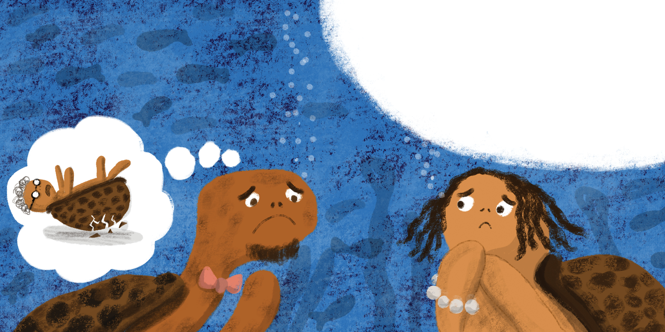
天台龟的奶奶伤到了她的壳。

Slide 7
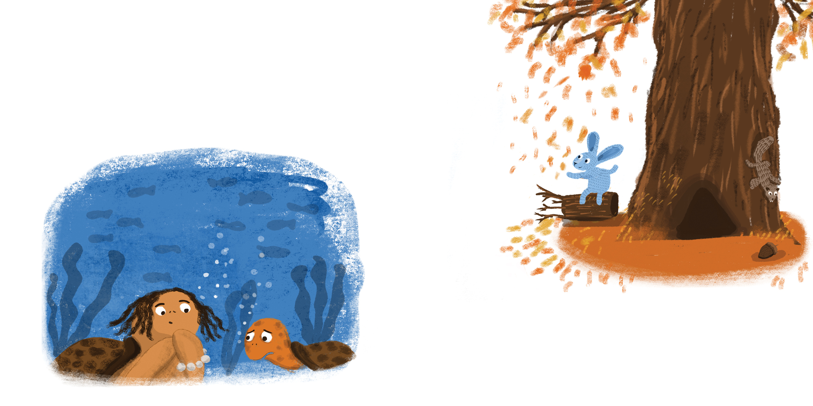
“我们必须去帮助奶奶。”妈妈说。
“和我在一起吧。”布西兔喊道。

Slide 8
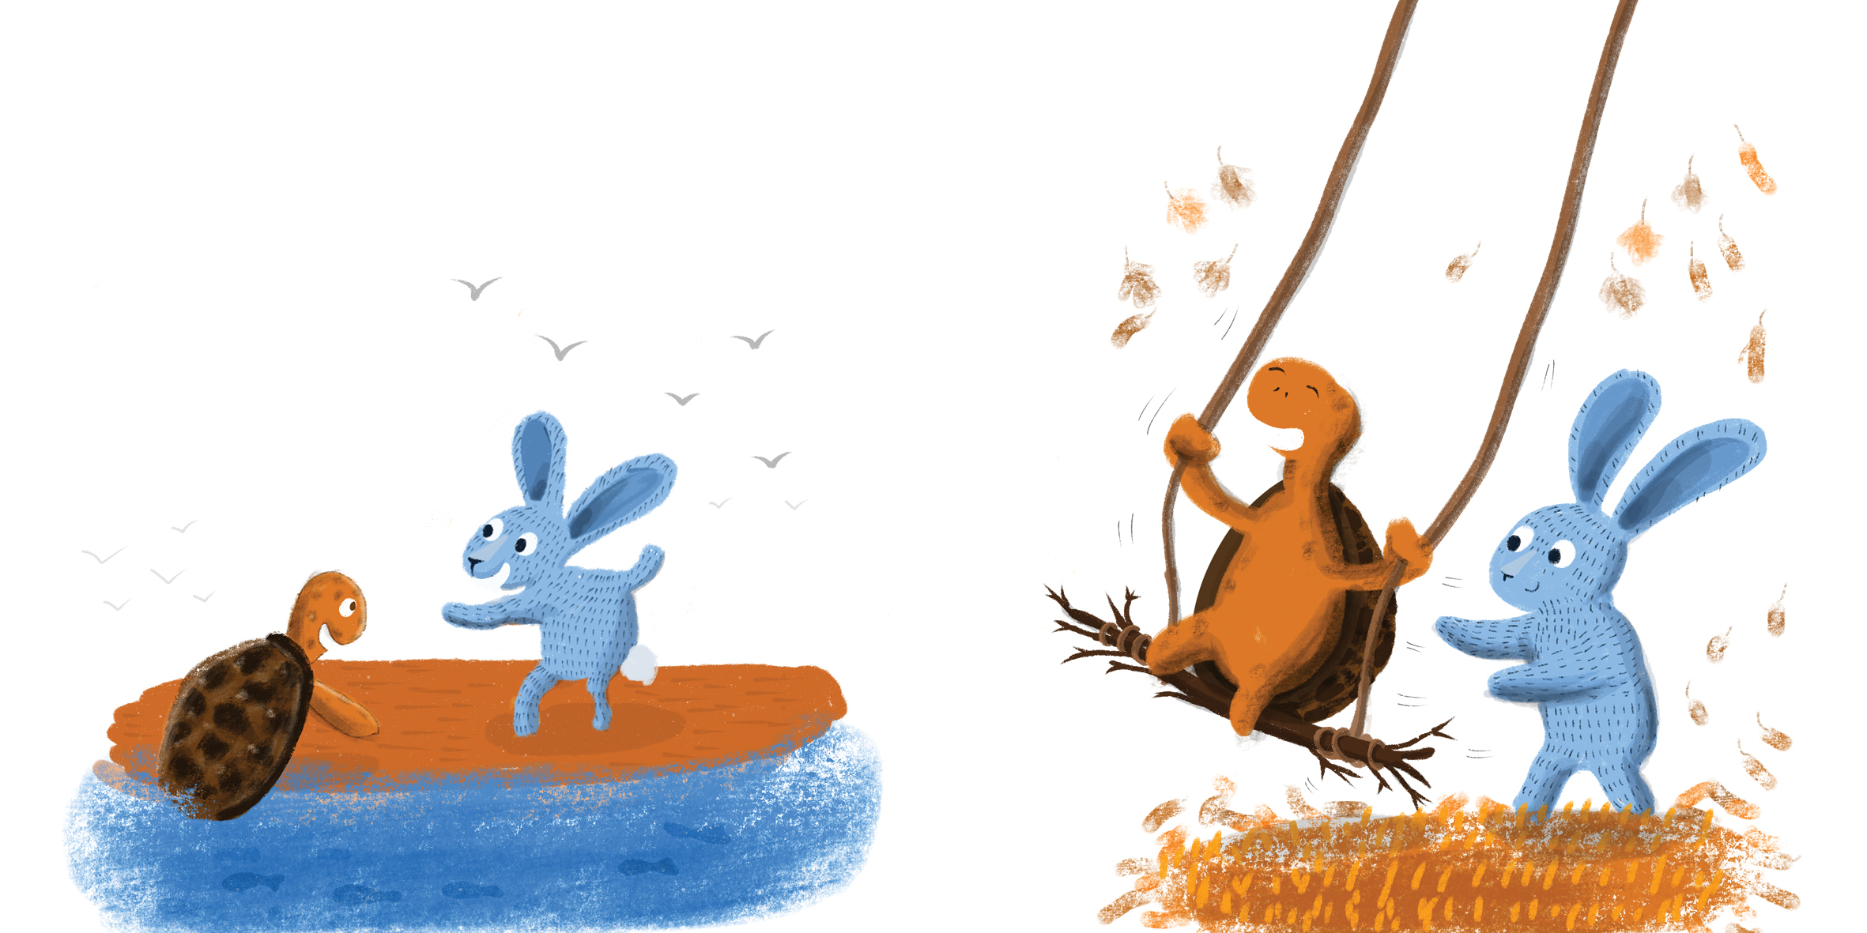
天台龟和布西兔呆在一起，布西兔在树上。

Slide 9
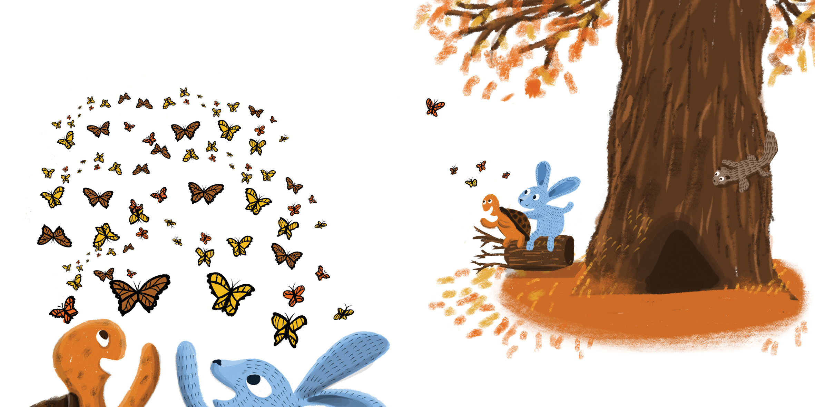
他们整天玩耍。

Slide 10
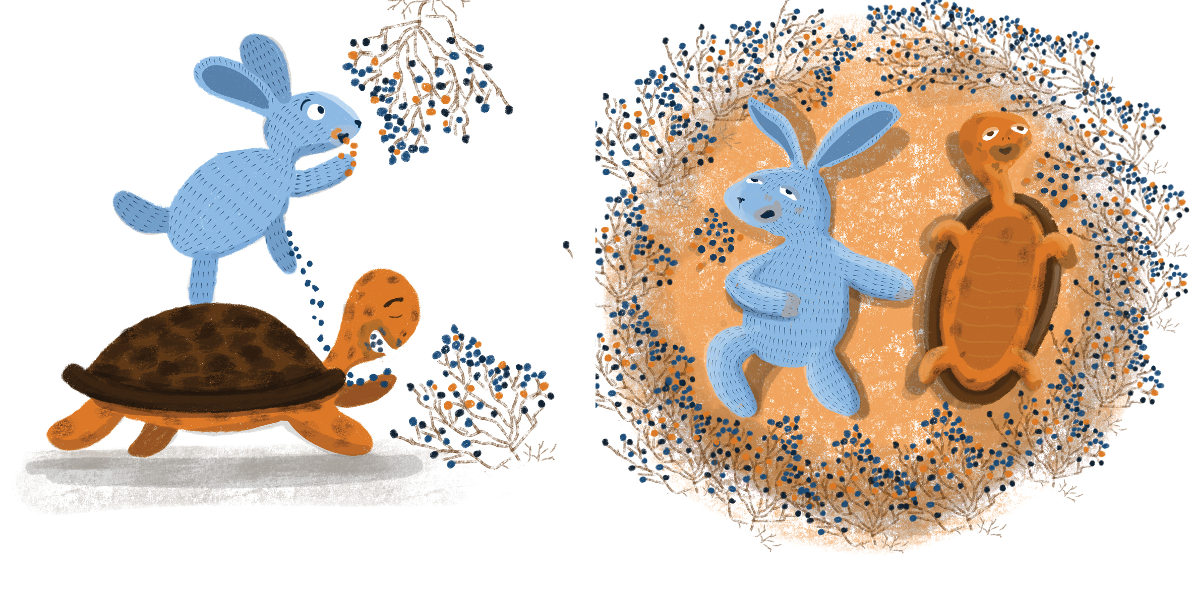

Slide 11
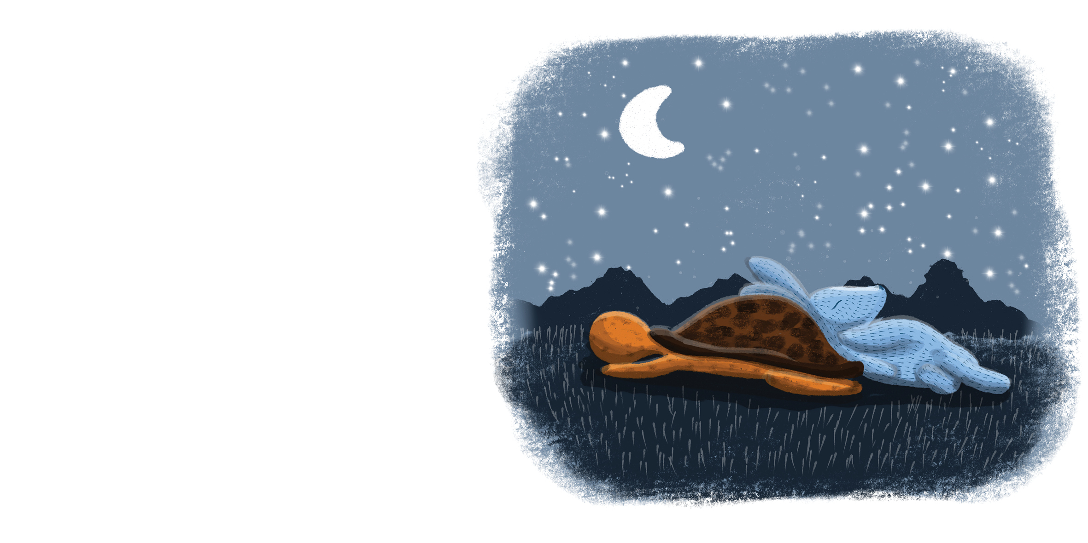
他们晚上睡大觉。

Slide 12
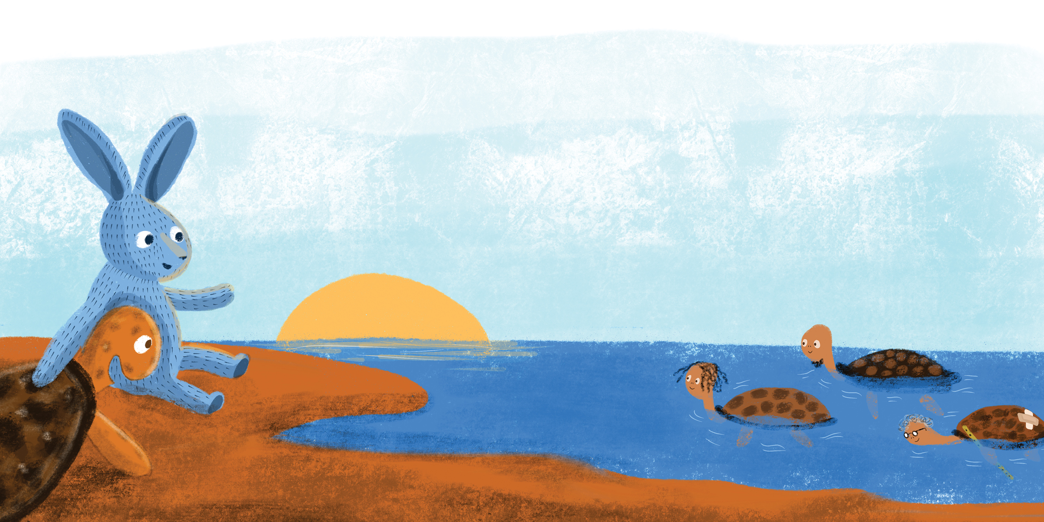
妈妈爸爸和奶奶回来了。

Slide 13
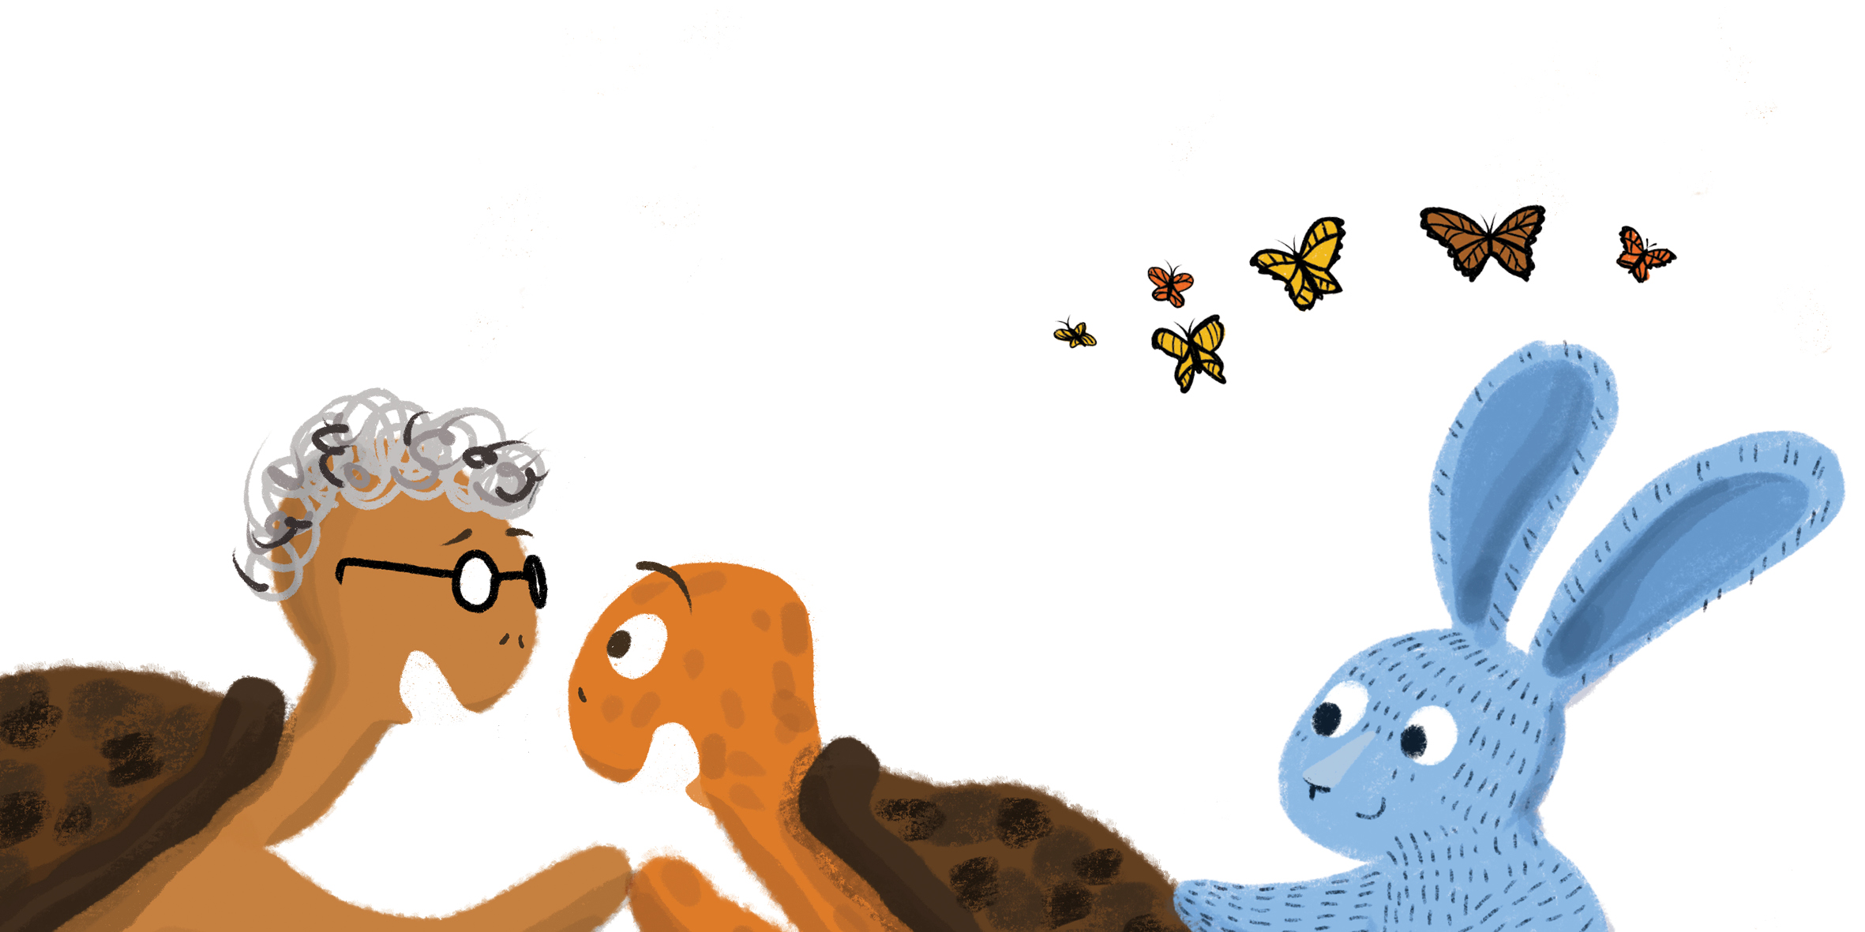
“奶奶你感觉怎么样？”天台龟问道。

Slide 14
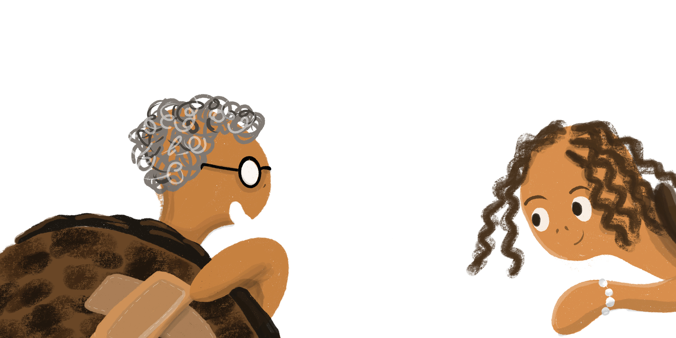
“我好多了。”奶奶笑着说。
“我们修好了她的壳。”妈妈答道。

Slide 15
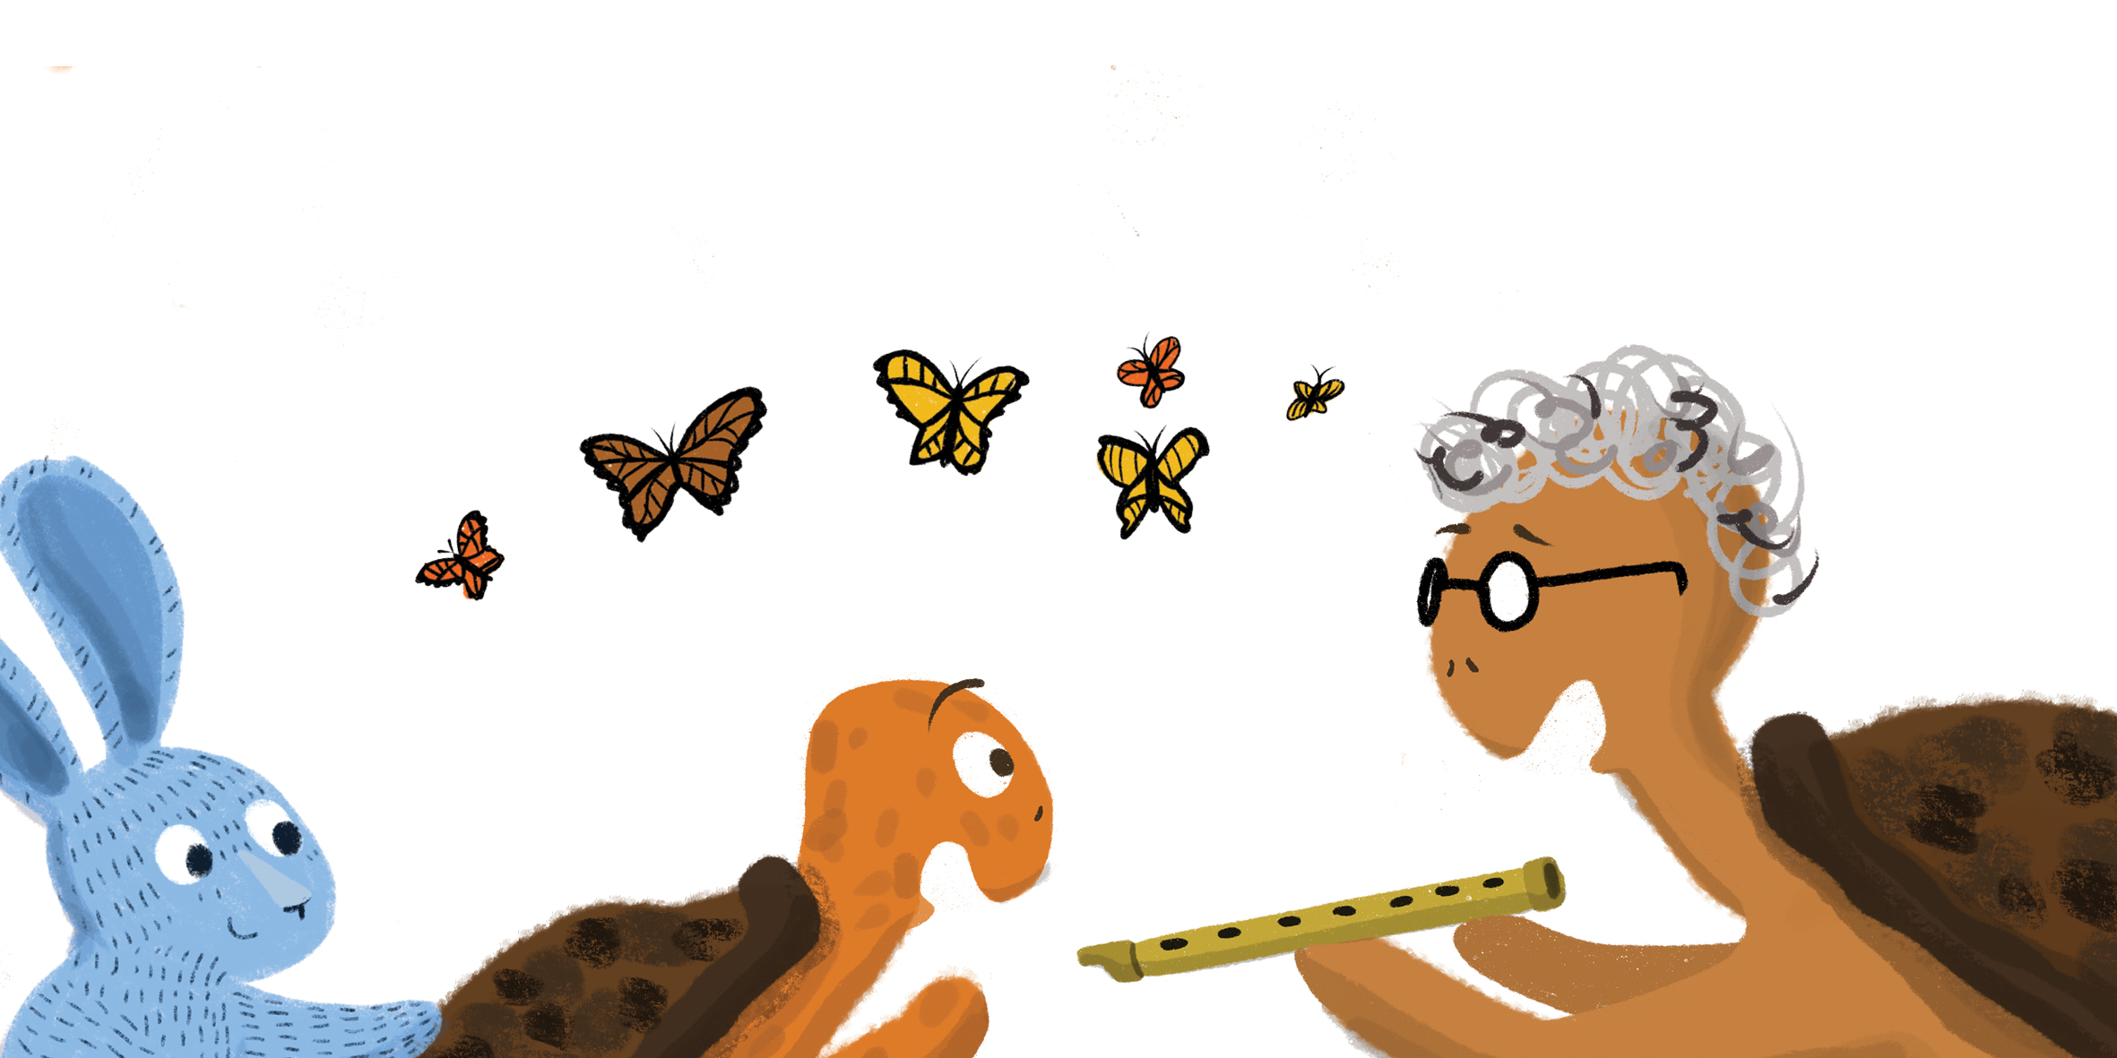
奶奶把她最喜欢的长笛给天台龟。

Slide 16
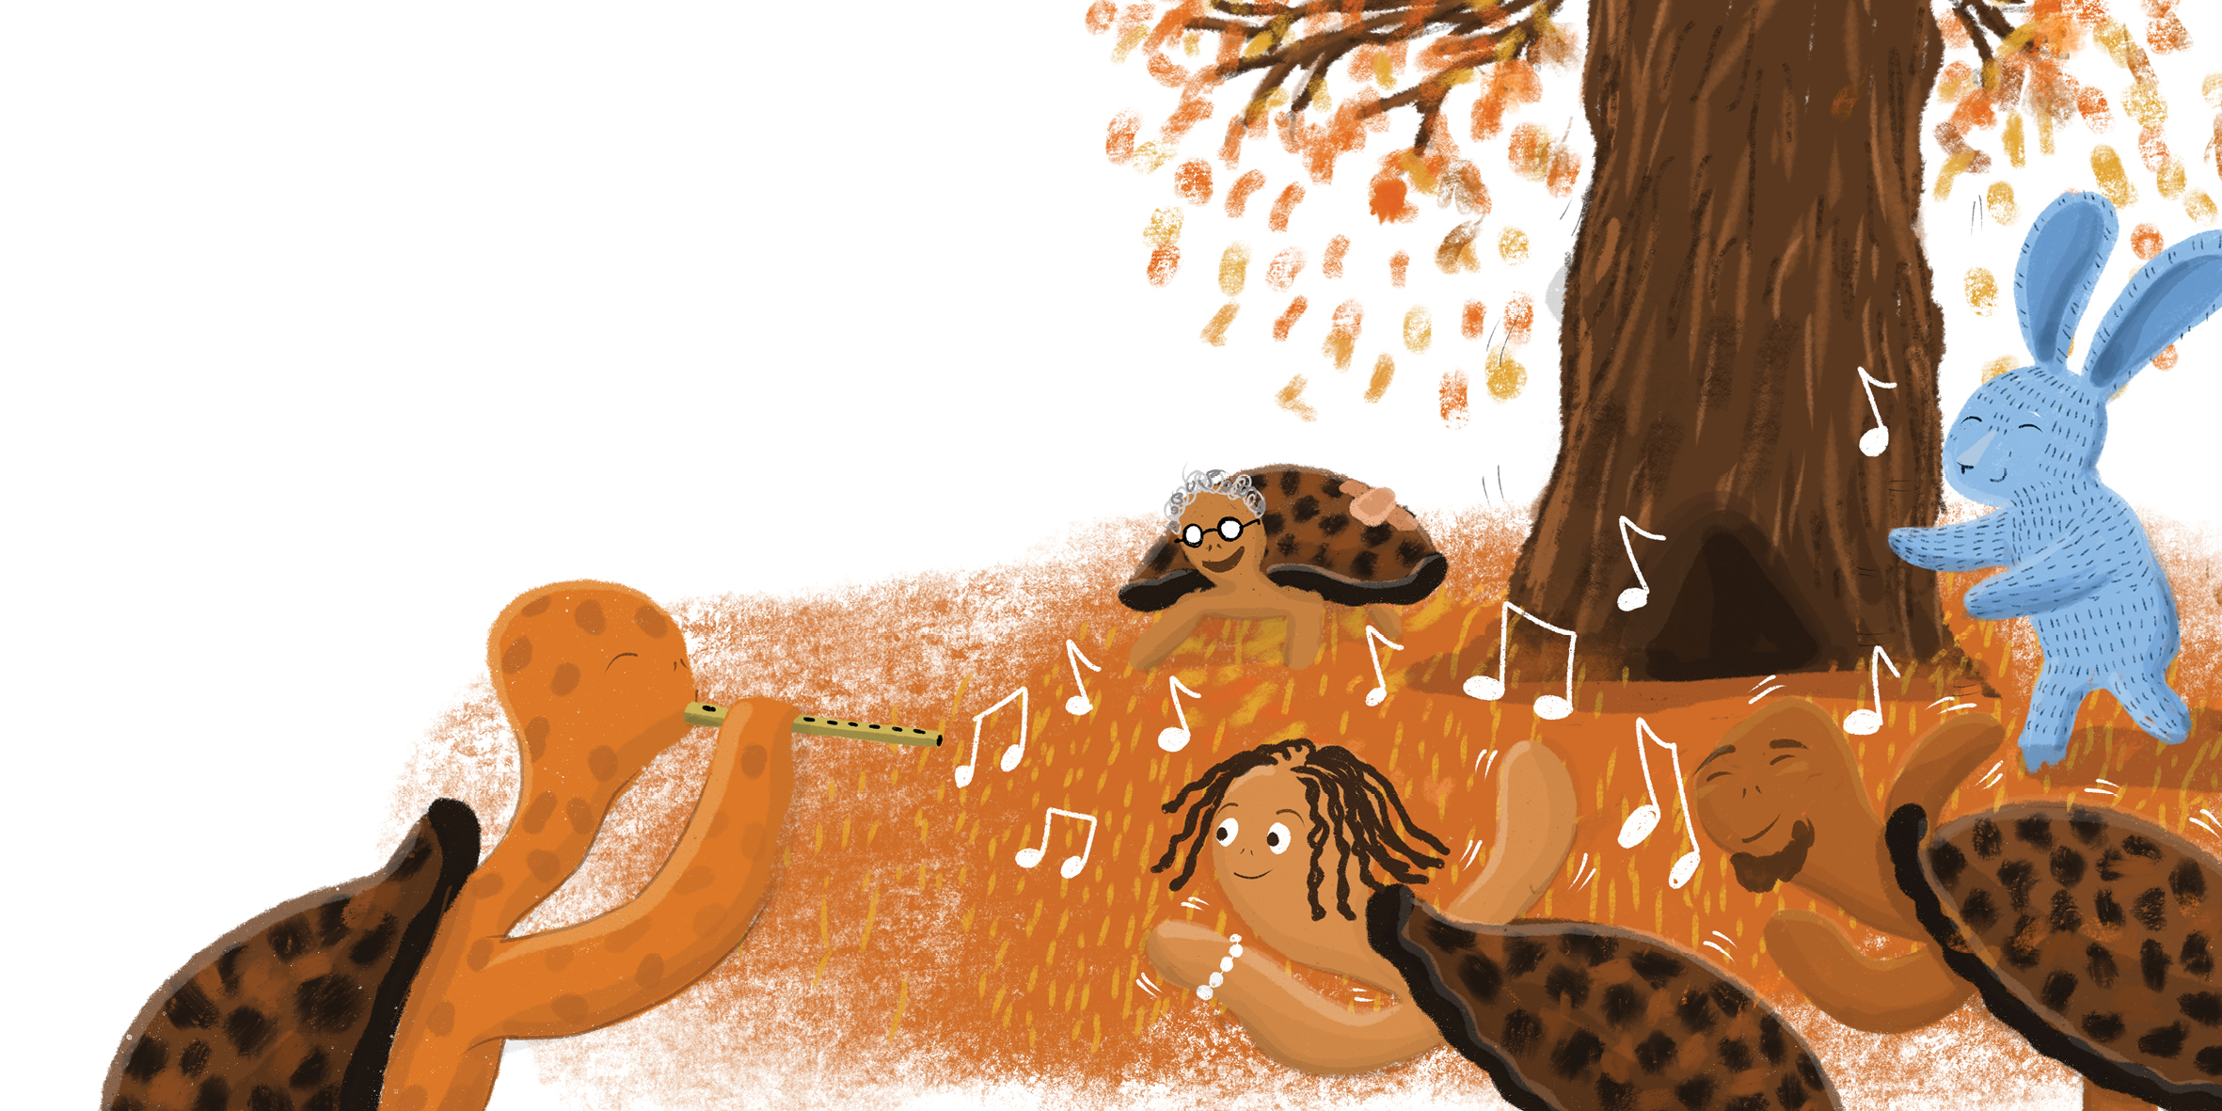
天台龟吹起长笛，大家一起跳起舞来。

